Slide 2
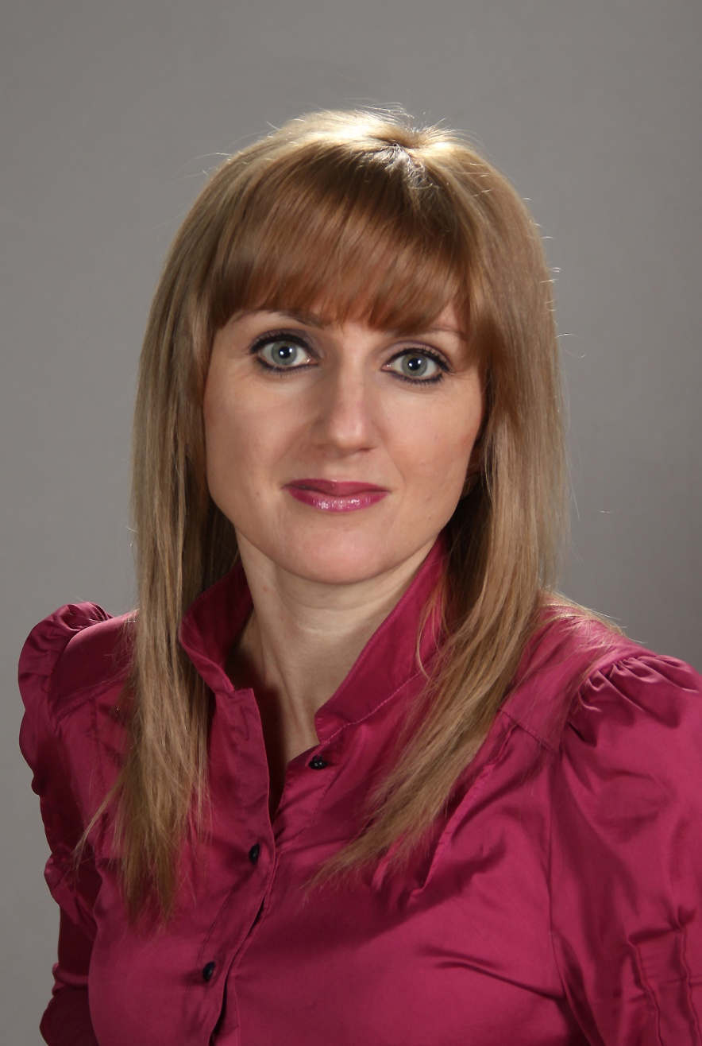
ГАНАНА АНАСТАСИЯ АЛЕКСАНДРОВНА УЧИТЕЛЬ ХИМИИ МКОУ СОШ №7 с.Преградного Красногвардейского района Ставропольского края

Slide 3
Методическая разработка урока-путешествия в 8 классе по теме: «Экология и энергосбережение».
Цель урока: Познакомить обучающихся с понятием сбережения электрической энергии. Задачи урока: развить навыки энергосбережения, предложить наиболее эффективные способы энергосбережения, развивать умение работать в команде, навыки аргументированного суждения.
Оборудование: компьютер, проектор, презентация, карточки с ребусами, заданиями.
Форма организации и взаимодействия на занятии: фронтальная, групповая.
Девиз урока: «Если хочешь жить без бед, экономь тепло и свет!»

Slide 4
Ребус

Slide 5
Вопросы

Slide 7
Экология и энергосбережение
Знаем мы
Как дважды два
Экономия всегда
В нашем доме нам нужна!
Окна, двери, даже крыша
Всё нуждается в тепле
Сберегаем все мы в доме
Так заведено в семье.
Счётчики мы ставим всюду
Бережем нашу природу
Экономим наши недра
И советуем вам тоже.
Если каждый станет дружно
Сберегать наши ресурсы
То планете нашей очень
Вы поможете друзья!

Slide 8
Задания для кроссворда
По горизонтали:
Предприятие, вырабатывающее электричество (электростанция)
Как с греческого переводится слово «частица» (ион)
Синоним слова сила (энергия)
Источник тепла в квартире (батарея)
Наука о живых организмах, об их взаимосвязи с окружающей средой (экология)
Инфракрасное излучение, испускаемое движущимися молекулами (тепло)
Бывает дневным и искусственным (свет)
Все живое это… (биота)
Экономия электроэнергии позволяет сберечь (деньги)
Экономить энергию это (просто)
Открыл закон электрического тока (Ампер)
Рациональное расходование электроэнергии позволяет экономить (бюджет) семьи
Чем мы пользуемся вечером при просмотре телевизора, работе за компьютером и т.д. (освещение)
Как поступает электричество в дом (линии)
Практическое производство электроэнергии – это энергетика.
Беречь электроэнергию и жить с комфортом могут (все)
По вертикали
Комплекс мероприятий, направленных на сбережение ресурсов (энергосбережение)

Slide 9
Кроссворд

Slide 19
Работы учащихся

Slide 20
Рефлексия содержания учебного материала.
Ребята, с какой темой мы познакомились сегодня?
Что нового вы узнали?
Понравился ли вам путешествие по станциям?
Я надеюсь, что настанет время, когда ЭНЕРГОСБЕРЕЖЕНИЕ станет стилем жизни! Человек — хозяин природы, и только нам решать, в каком мире мы будем жить.
Предлагаю вам закончить наше занятие словами французского писателя Антуана де Сент -Экзюпери: "Встал поутру, умылся, привел себя в порядок и сразу приведи в порядок свою планету".
Домашнее задание: придумать способы сбережения энергии в домашних условиях.

